Slide 1
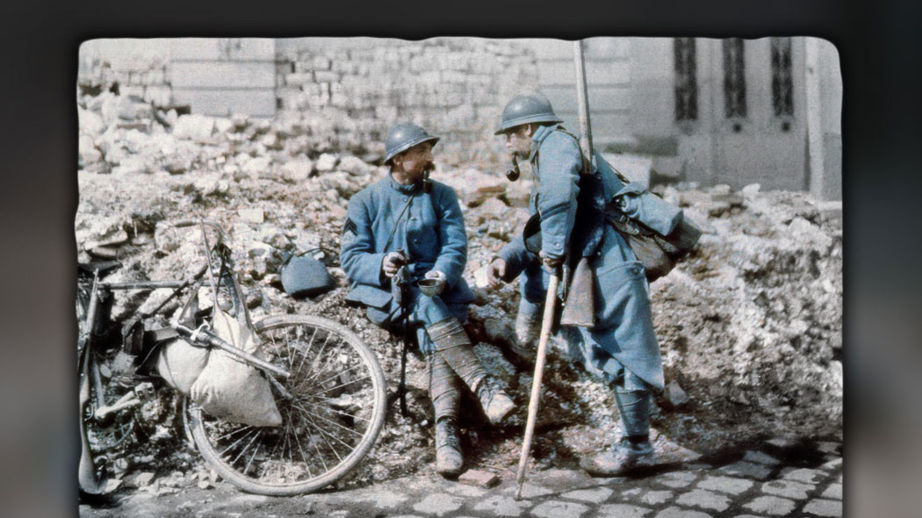
INTERVENTION SUR LE SOUVENIR DE LA GRANDE GUERRE : VECTEURS ET INSTRUMENTALISATION.

Slide 2
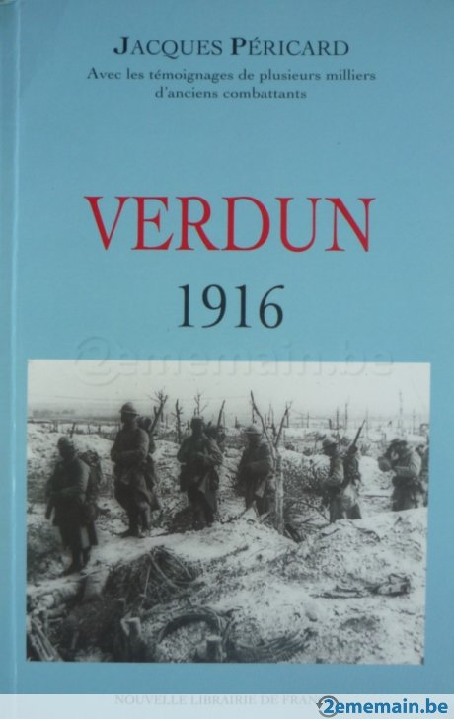
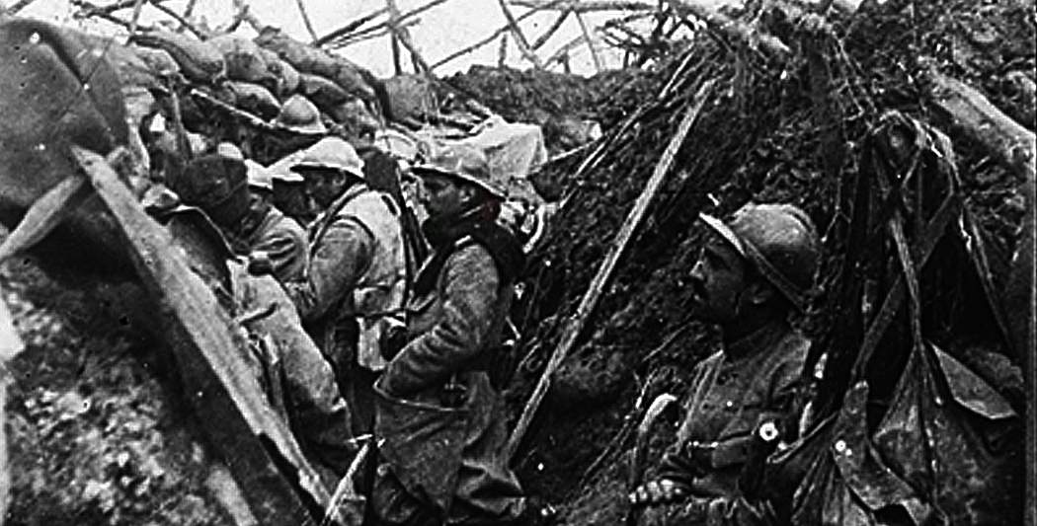
Première partie : « Je me souviens de la Grande Guerre »: des souvenirs différents… :
Verdun au fil du temps … Symbolique des souvenirs différents de l’Arrière, du Front, de l’Etat…

Slide 3
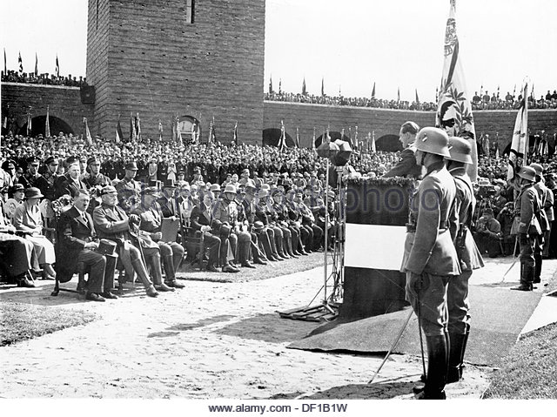
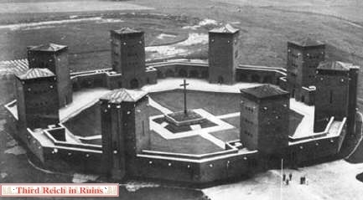
Première partie : « Je me souviens de la Grande Guerre »: des souvenirs différents… :
Les souvenirs allemands de la guerre… : Tannenberg
Hitler au Mémorial de Tannenberg en 1933

Slide 4
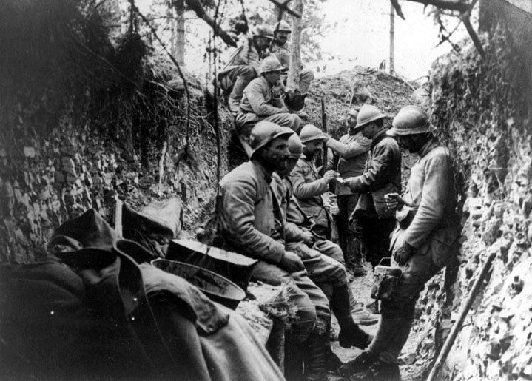
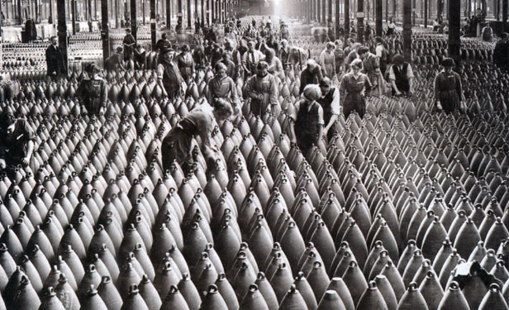
Première partie : « Je me souviens de la Grande Guerre »: des souvenirs différents… :
Des souvenirs qui différent sur le front et à l’arrière :
LE FRONT ET L’ARRIERE : DES MEMOIRES QUI SE CONFRONTENT

Slide 5
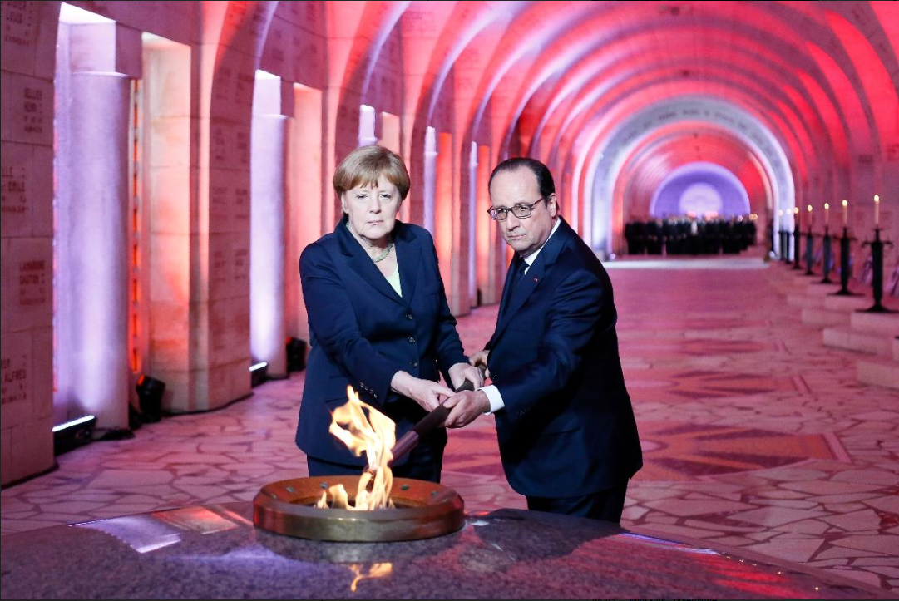
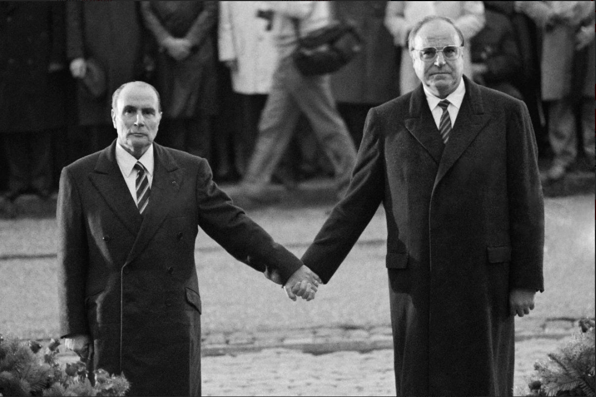
Première partie : « Je me souviens de la Grande Guerre »: des souvenirs différents… :
Des Etats aux mémoires très différentes…
Le président français François Mitterrand et le chancelier allemand Helmut Kohl lors d'une cérémonie dans l'ossuaire de Douaumont (Verdun) le 22 septembre 1984.
Le président français François Hollande et la chancelière allemande Angela Merkel lors d'une cérémonie dans l'ossuaire de Douaumont (Verdun) le 26 mai 2016.

Slide 6
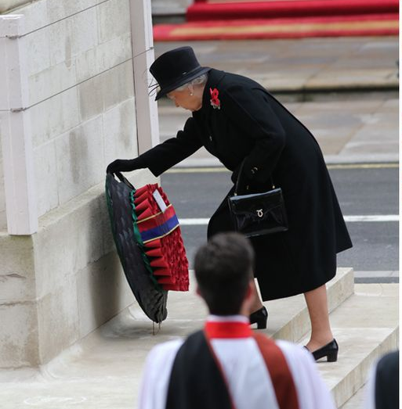
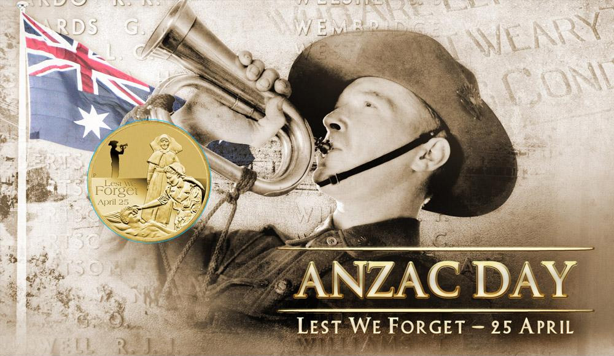
Première partie : « Je me souviens de la Grande Guerre »: des souvenirs différents… :
Des Etats aux mémoires très différentes…
Le Remenbrance Day

Slide 7
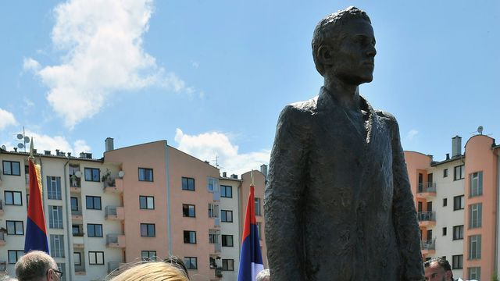
Première partie : « Je me souviens de la Grande Guerre »: des souvenirs différents… :
Le 28 juin 2014 : vainqueurs et vaincus.
A Andricgrad, les Serbes célèbrent entre eux l’attentat de Sarajevo de 1914 en élevant une statue de Gavrilo Princip
Les cérémonies du 28 juin ont révélé les divisions des communautés en Bosnie.

Slide 8
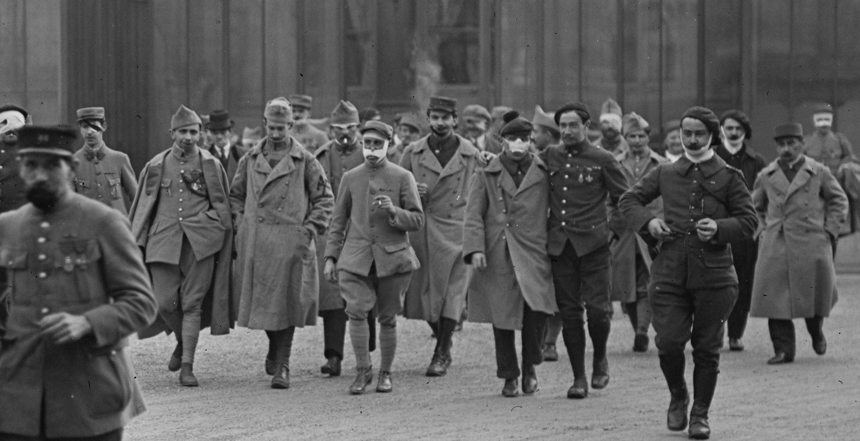
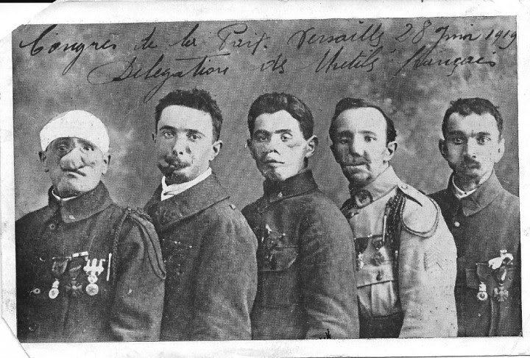
Deuxième partie« Je me souviens de la Grande Guerre »: les vecteurs du souvenir :
Le paysage de l’Entre-deux-Guerres : les destructions et les victimes. L’affirmation du rôle des anciens combattants.
Délégation de gueules cassées à la Conférence de Paris
Réception des « Gueules cassées » aveugles à l'Élysée le 22 mars 1920.

Slide 9
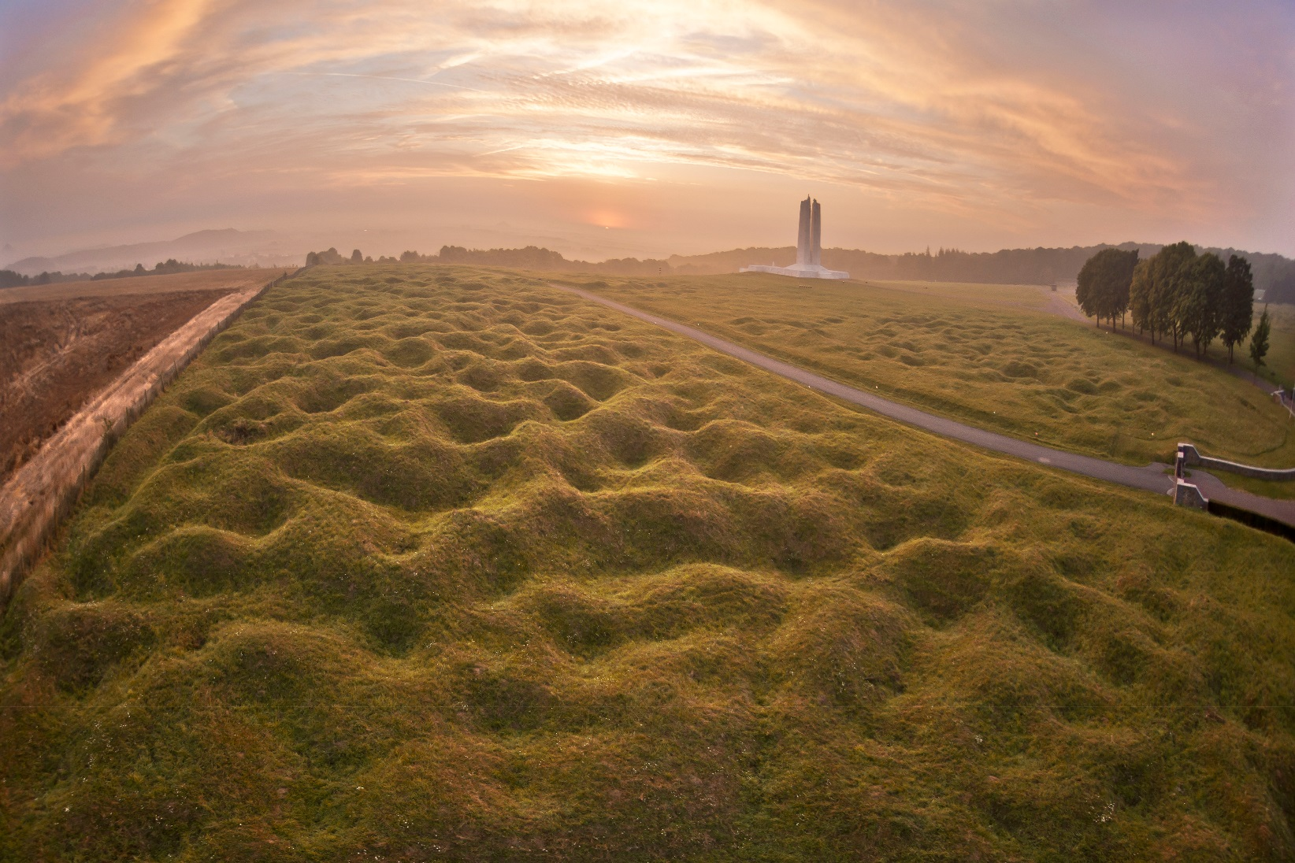
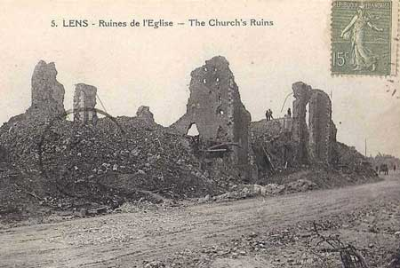
Deuxième partie« Je me souviens de la Grande Guerre »: les vecteurs du souvenir :
Le paysage : les destructions et les victimes.
Carte postale illustrant la destruction de Lens pendant la Grande Guerre
Site du champ de bataille de Vimy

Slide 10
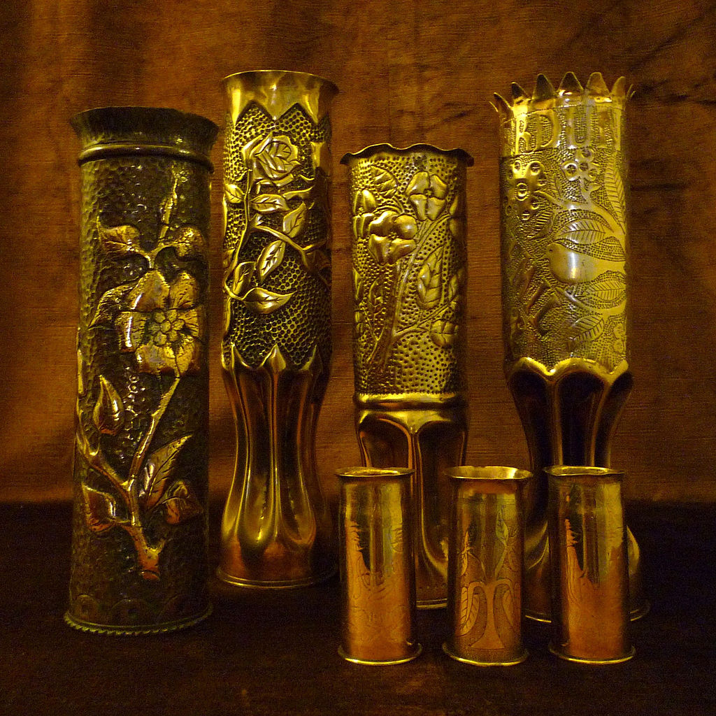
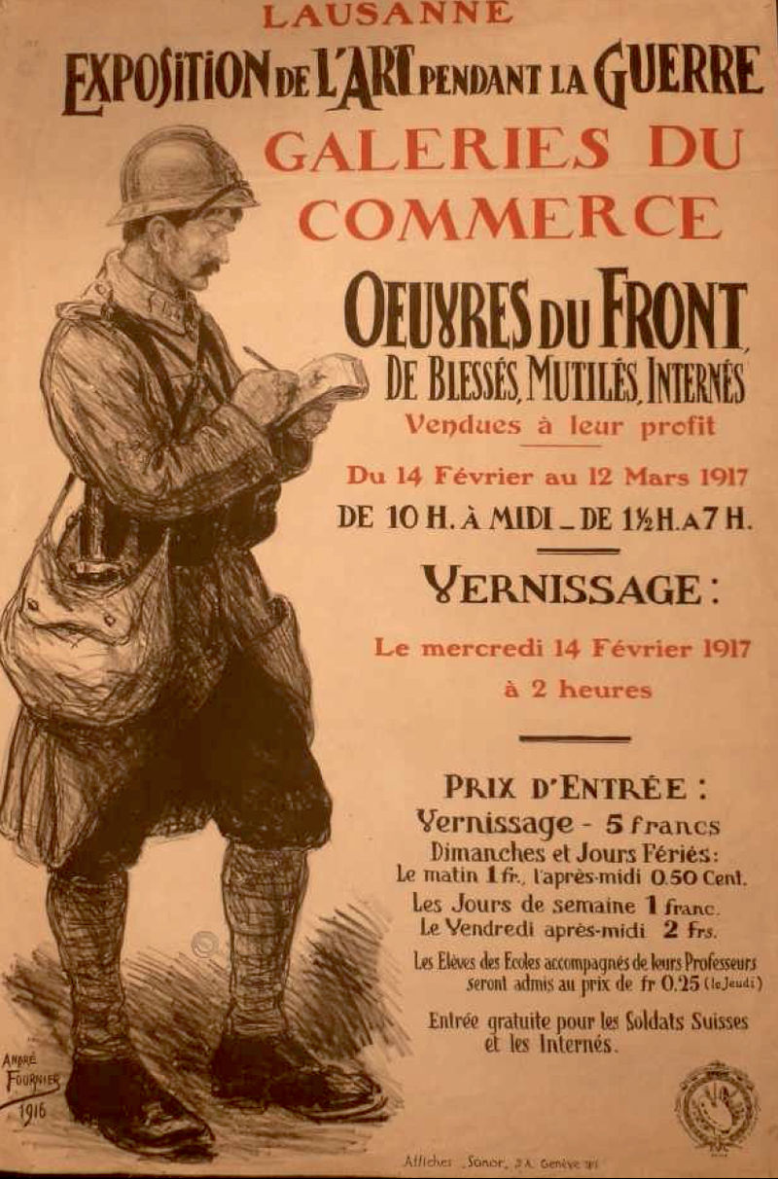
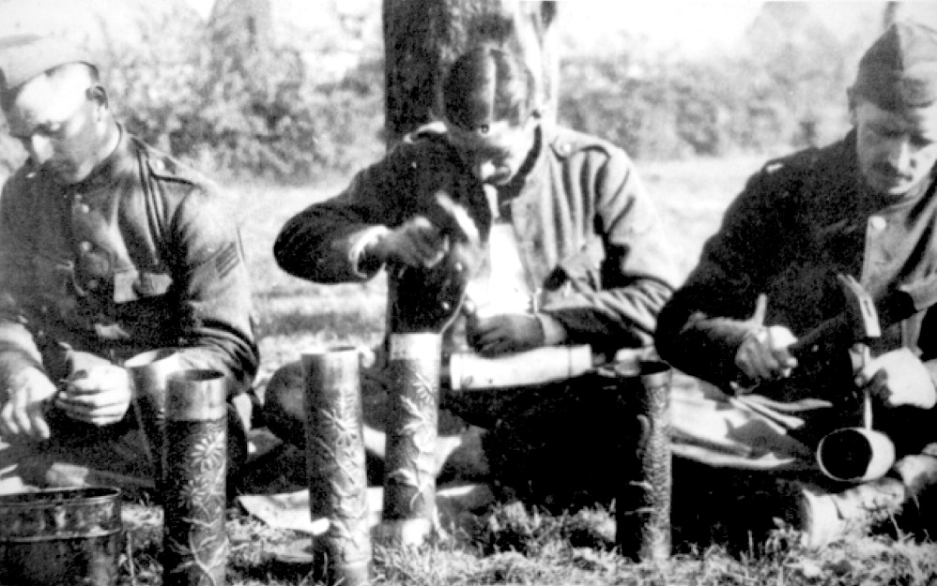
Deuxième partie« Je me souviens de la Grande Guerre »: les vecteurs du souvenir :
Les objets de l’artisanat de tranchée.
Soldats belges décorant des douilles d’obus.
Vases à décor floral Art nouveau, réalisés dans des douilles d’obus. Ces douilles sculptées et gravées sont un exemple typique de l’artisanat de tranchée de la Première Guerre mondiale.

Slide 11
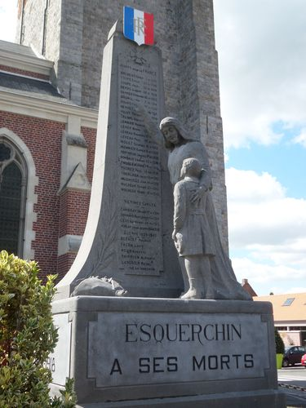
Deuxième partie« Je me souviens de la Grande Guerre »: les vecteurs du souvenir :
Le paysage : les lieux de mémoire.
Monument aux morts d’Esquerchin

Slide 12
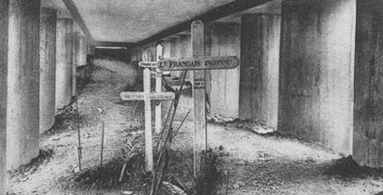
Monument aux morts de la Tranchée des Baïonnettes

Slide 13
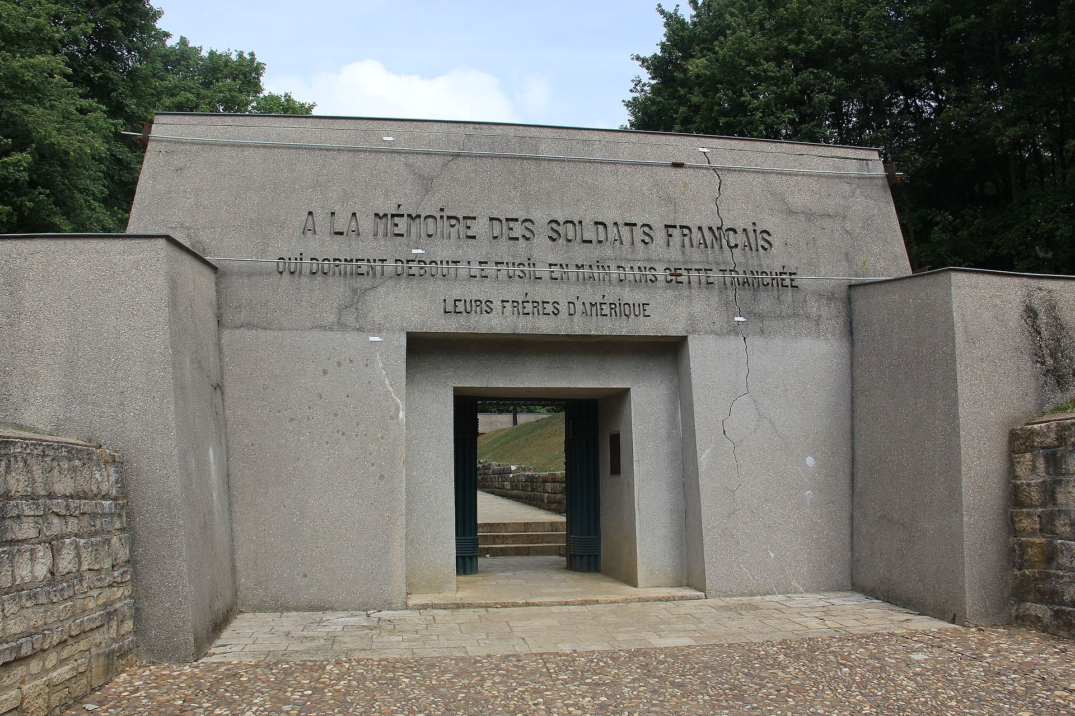
Monument aux morts de la Tranchée des Baïonnettes

Slide 14
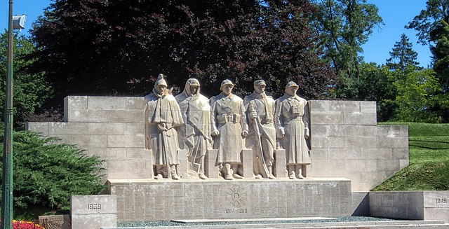
Le monument de Verdun dans la Meuse a été inauguré le 1er novembre 1928 par André Maginot (ministre de la guerre) il se situe dans l’avenue du Général Mangin sur la place de la Nation à Verdun pour honorer les soldats issus de la commune, morts au front lors de la guerre.

Slide 15
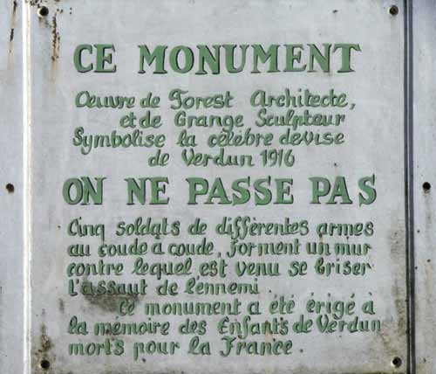

Slide 16
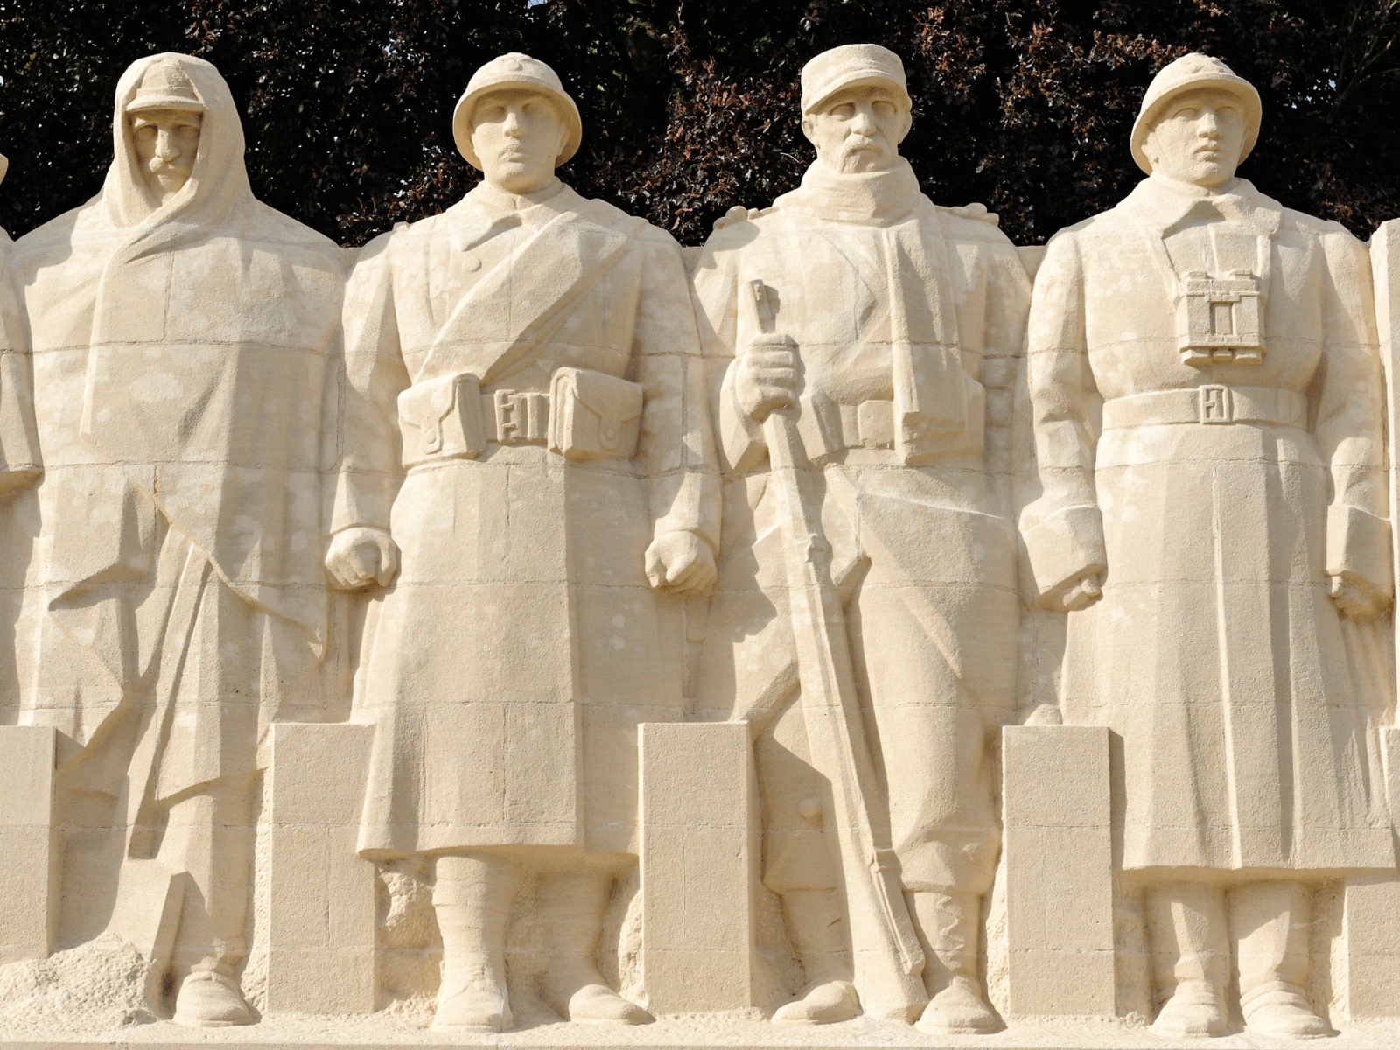

Slide 17
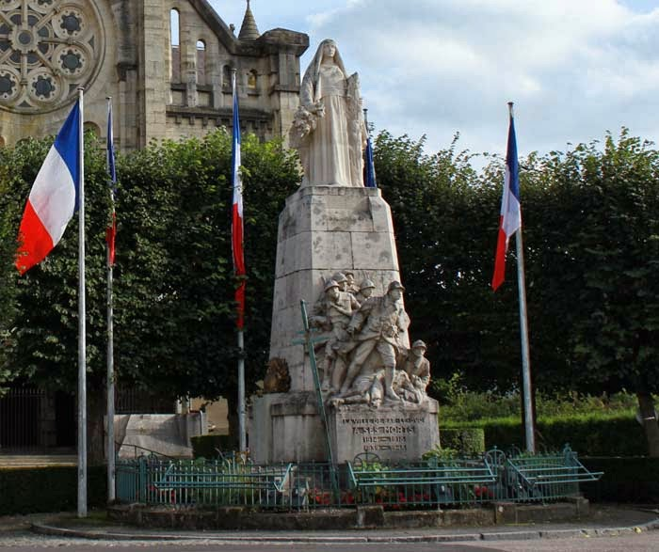
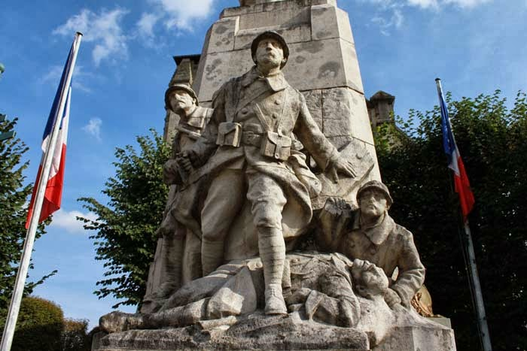
Monument aux morts de Bar-le-Duc

Slide 18
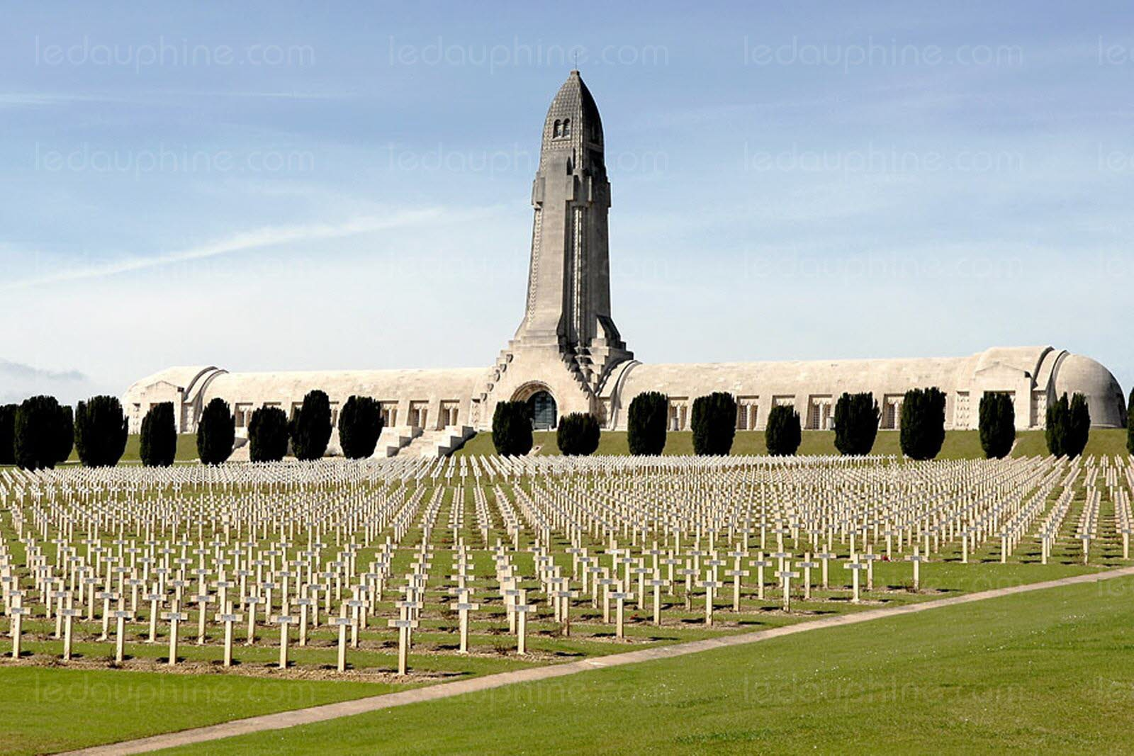
Ossuaire de Douaumont

Slide 19
Deuxième partie« Je me souviens de la Grande Guerre »: les vecteurs du souvenir :
Le paysage : les lieux de mémoire.
Monument aux morts d’Esquerchin

Slide 20
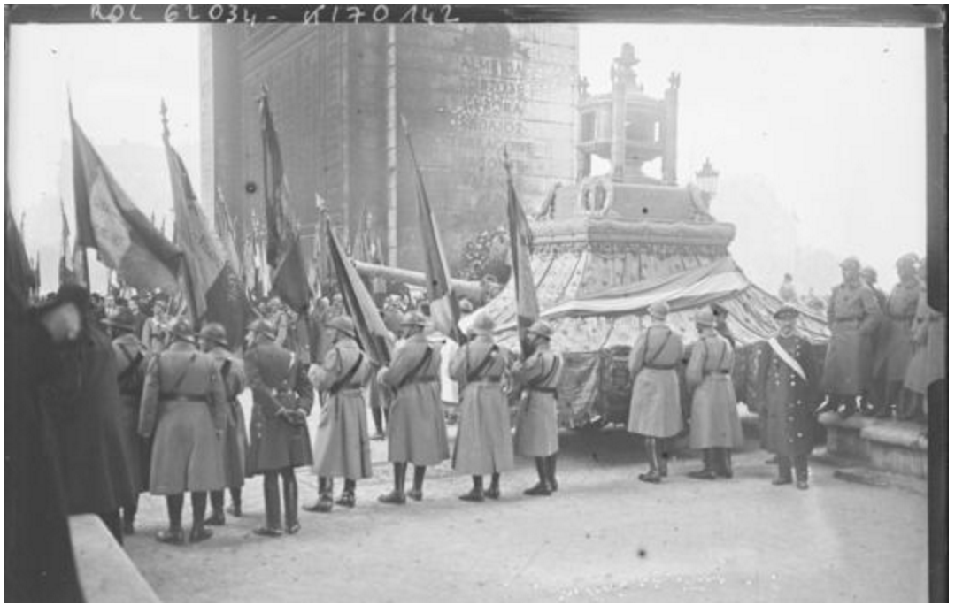
Deuxième partie« Je me souviens de la Grande Guerre »: les vecteurs du souvenir :
Les cérémonies, la commémoration.
Cérémonies du 11 novembre 1920, le char décoré transportant le cœur de Gambetta et le canon transportant le cercueil du soldat inconnu devant l'Arc de triomphe, photographie de presse de l'Agence Rol. BnF/Gallica

Slide 21
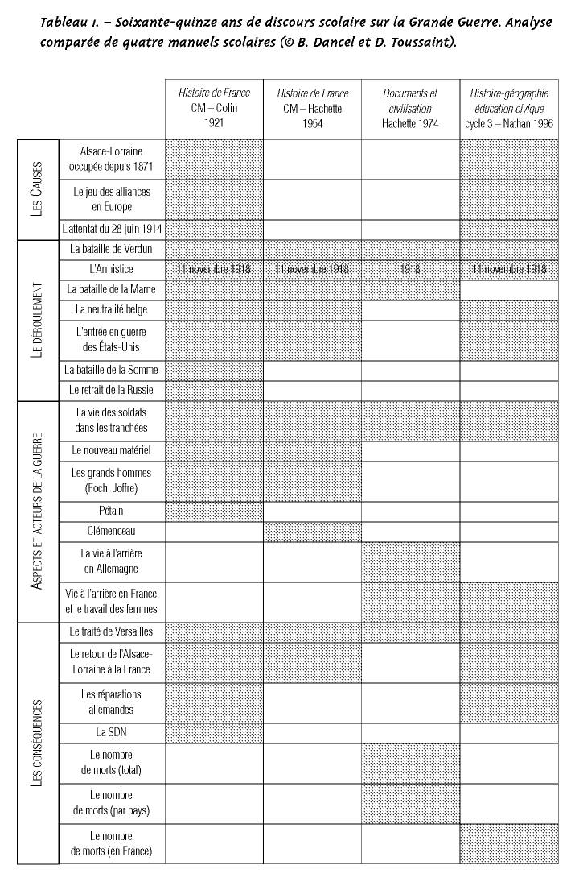
Deuxième partie« Je me souviens de la Grande Guerre »: les vecteurs du souvenir :
Les programmes scolaires. http://www.cairn.info/revue-carrefours-de-l-education-2002-1-page-18.htm

Slide 22
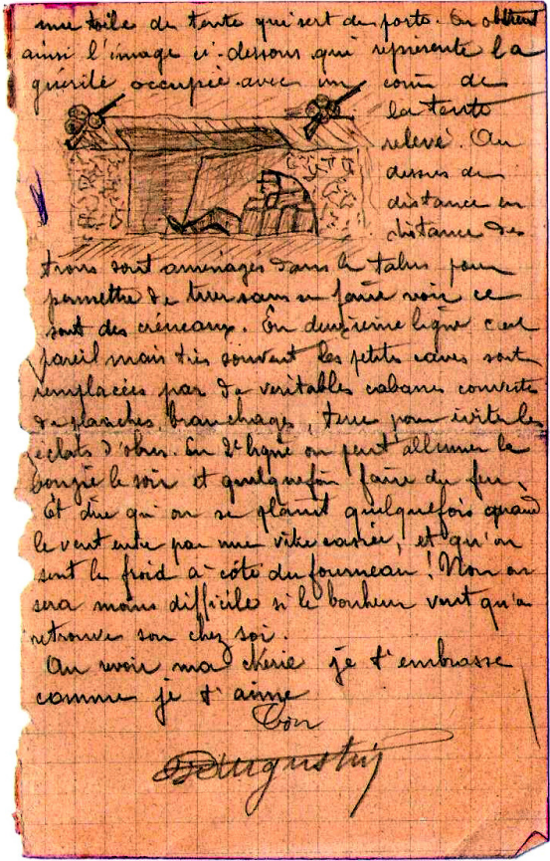
Deuxième partie« Je me souviens de la Grande Guerre »: les vecteurs du souvenir :
Les lettres.
Lettre d’Augustin Astruc du 5 avril 1915

Slide 23

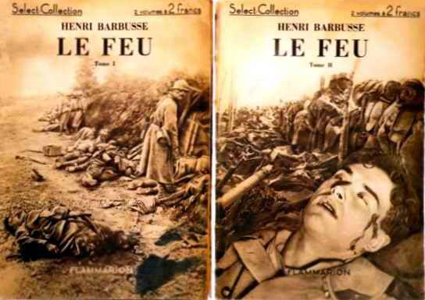
Deuxième partie« Je me souviens de la Grande Guerre »: les vecteurs du souvenir :
Les livres (en France).

Slide 24
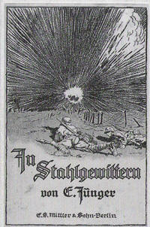

Deuxième partie« Je me souviens de la Grande Guerre »: les vecteurs du souvenir :
Les livres (en Allemagne).
Ernst JÜNGER, Orages d’acier, 1920.
Erich-Maria REMARQUE, À l’Ouest rien de nouveau, 1929.

Slide 25
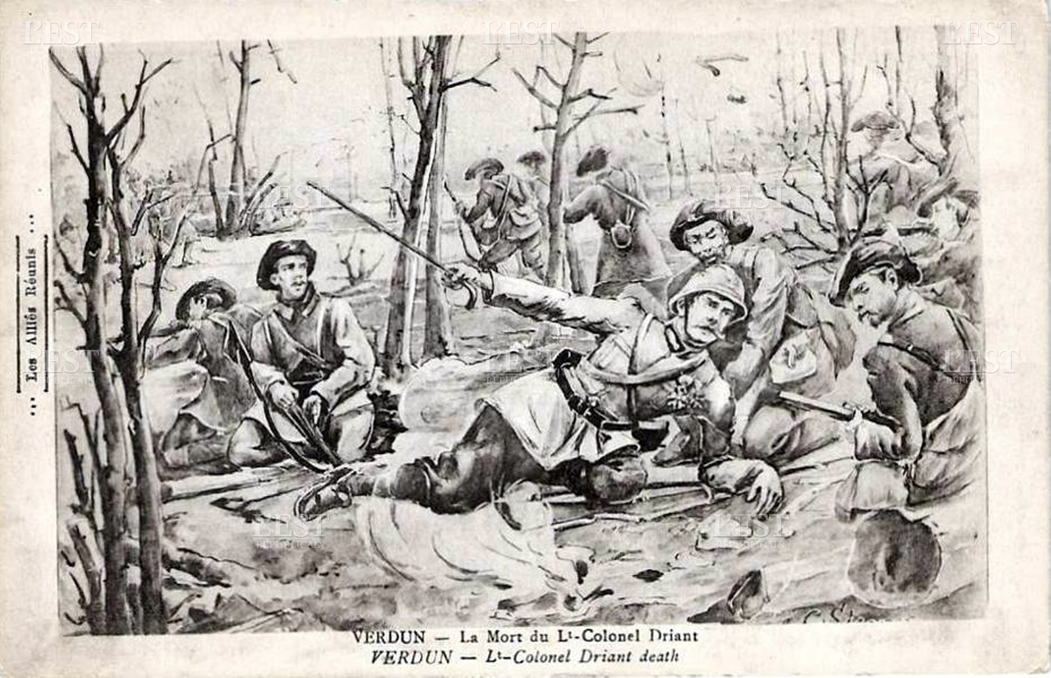
Deuxième partie« Je me souviens de la Grande Guerre »: les vecteurs du souvenir :
Les médias (L’Illustration).

Slide 26
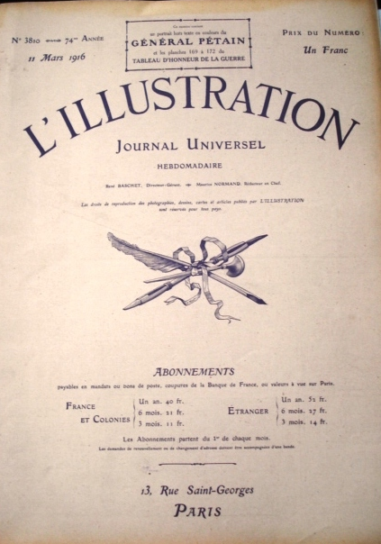
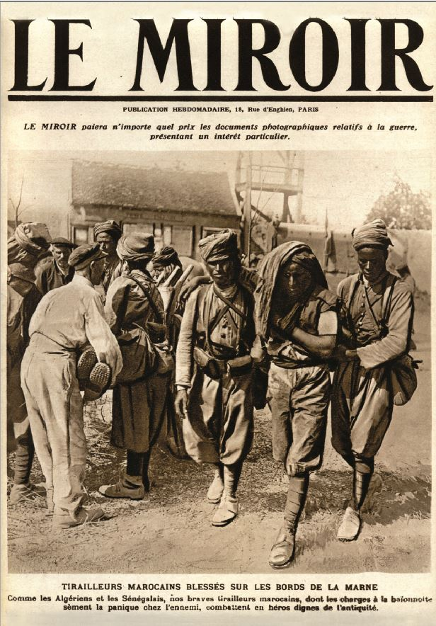
Deuxième partie« Je me souviens de la Grande Guerre »: les vecteurs du souvenir :
Les médias (L’Illustration).

Slide 27
Deuxième partie« Je me souviens de la Grande Guerre »: les vecteurs du souvenir :
Les médias
Quelques extraits de nouvelles fausses volontairement publiées par les journaux français pendant la Première Guerre mondiale :
"Ma blessure ? Ça ne compte pas... Mais dites bien que tous ces Allemands sont des lâches et que la difficulté est seulement de les approcher. Dans la rencontre où j'ai été atteint, nous avions été obligés de les injurier pour les obliger à se battre.« in Écho de Paris, " Récit d'un blessé ", Franc-Nohain, 15 août 1914
" Les Allemands tirent fort mal et fort bas ; quant aux obus, ils n'éclatent pas dans la proportion de 80 %." ( in Journal, 19 août 1914
« Quant au léger recul qu'il nous a fallu subir en Lorraine, il n'a aucune importance. Incident de guerre tout au plus (...) j'ajoute (...) que l'énorme quantité de matériel conquis sur les Allemands, témoigne chez eux d'un singulier affaiblissement » lieutenant-colonel Rousset dans Le Petit Parisien, 22 août 1914
" Leur artillerie lourde est comme eux, elle n'est que bluff. Leurs projectiles ont très peu d'efficacité... et tous les éclats... vous font simplement des bleus." ( in Le Matin, Lettre du front, 15 septembre 1914
« Nos troupes, d'ailleurs, maintenant, se rient de la mitrailleuse (...) On n'y fait plus attention » in Le Petit Parisien, L. Montel, 11 octobre 1914
«Les obus allemands ne sont pas si méchants qu'ils ont l'air d'être » in Le Petit Parisien, «Lettre de soldat », 19 janvier 1915.
"Ils mangent de la paille.« in Petit Parisien, 29 février 1915
"Leurs légumes ne poussent pas.« in Le Matin, 26 mars 1915
Rien ne pourrait nous arriver de plus heureux que cette recrudescence d'offensive boche » général Cherfils dans l'Écho de Paris, 1er mai 1915.
"A part cinq minutes par mois, le danger est très minime, même dans les situations critiques. Je ne sais comment je me passerai de cette vie quand la guerre sera finie. Les blessures ou la mort... c'est l'exception« in Petit Parisien, "Lettre de soldat", 22 mai 1915
« (...) Mais au moins ceux-là [tués à la baïonnette] meurent de leur belle mort, dans de nobles combats (...) Avec l'arme blanche, nous retrouvons la poésie (...) des luttes épiques et chevaleresques » in L'Écho de Paris, Hébrard de Villeneuve, 10 juillet 1915.
"Les cadavres boches sentent plus mauvais que ceux des Français.« in Le Matin, 14 juillet 1915
« S'il y a un mouvement en Russie, c'est pour réclamer la guerre à outrance » in Écho de Russie, J. Herbette, 11 janvier 1917 Extraits rapportés par Jean-Jacques BECKER, Les Français dans la Grande Guerre. Paris, Robert Laffont, 1980, 317 p.

Slide 28
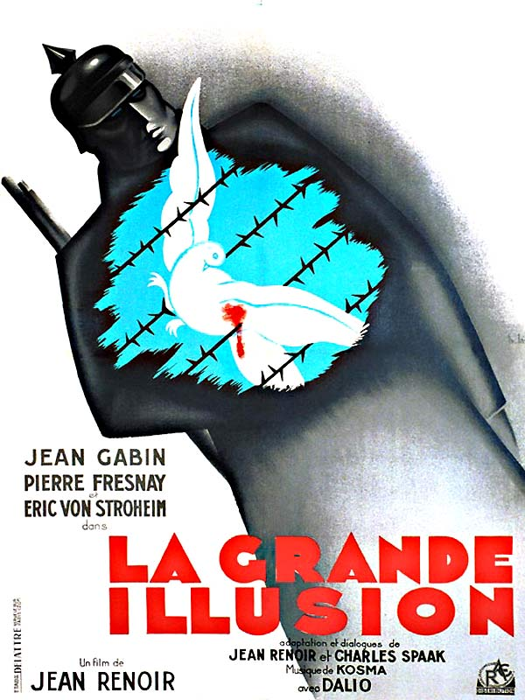
Deuxième partie« Je me souviens de la Grande Guerre »: les vecteurs du souvenir :
Le cinéma.

Slide 29
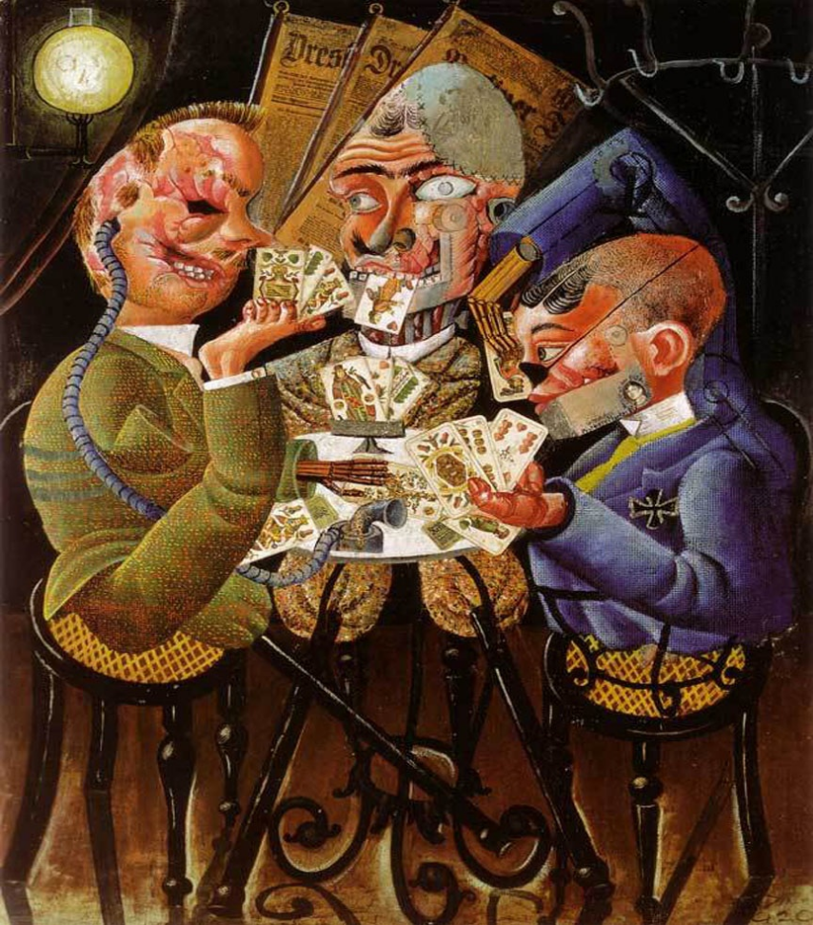
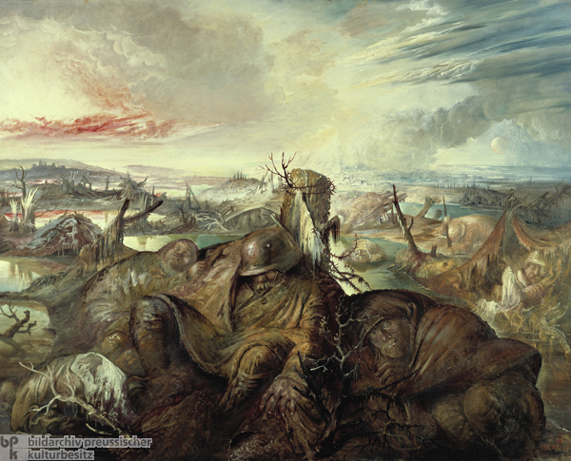
Deuxième partie« Je me souviens de la Grande Guerre »: les vecteurs du souvenir :
La peinture.
Otto DIX, Die Skatspieler (Les Joueurs de skat), 1920, Huile et collages sur toile, 110 × 87 cm, Neue Nationalgalerie, Berlin.
Otto DIX, Flandern, 1934-1936, huile et tempera sur toile, 200 x 250 cm, Staatliche Museen Preubischer Kulturbesitz, Berlin..

Slide 30
Troisième partie« Je me souviens de la Grande Guerre »: l’instrumentalisation du souvenir :
Le souvenir est utilisé selon les époques pour développer le pacifisme ou le bellicisme…
Otto Dix, Die Skatspieler (Les Joueurs de skat), 1920, Huile et collages sur toile, 110 × 87 cm, Neue Nationalgalerie, Berlin.
Otto DIX, Flandern, 1934-1936, huile et tempera sur toile, 200 x 250 cm, Staatliche Museen Preubischer Kulturbesitz, Berlin..

Slide 31
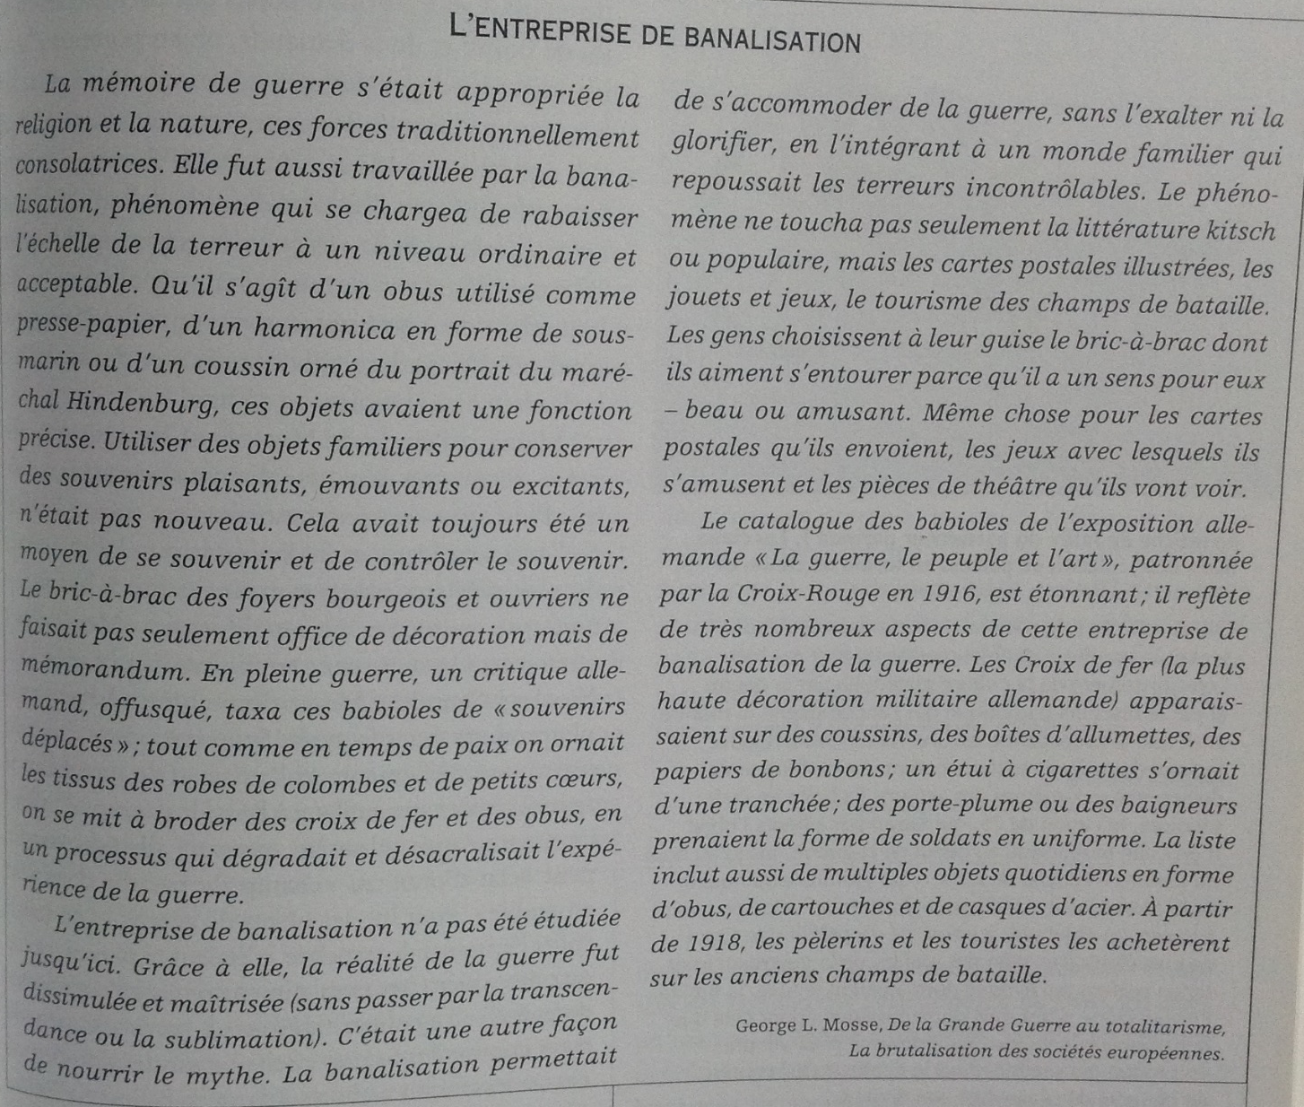
Troisième partie« Je me souviens de la Grande Guerre »: l’instrumentalisation du souvenir :
Le souvenir a-t-il engendré une brutalisation des sociétés et donc facilité l’émergence des régimes totalitaires ?
Extrait de George Mosse… Photo d’Hitler dans la Grande Guerre, caricature du Diktat.
Hitler au Mémorial de Tannenberg en 1933

Slide 32
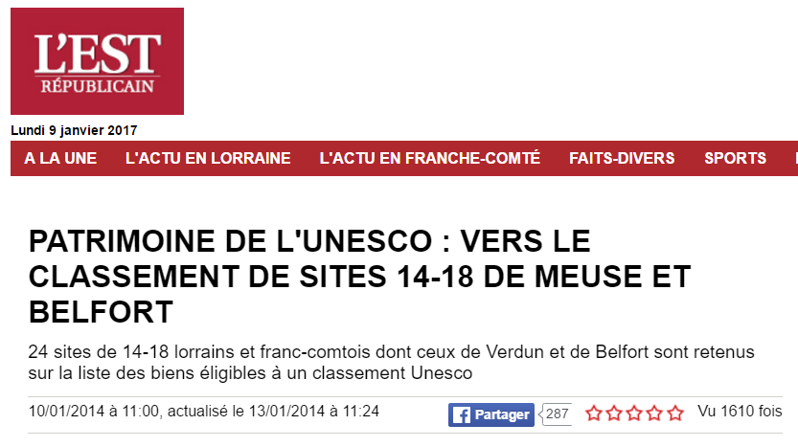
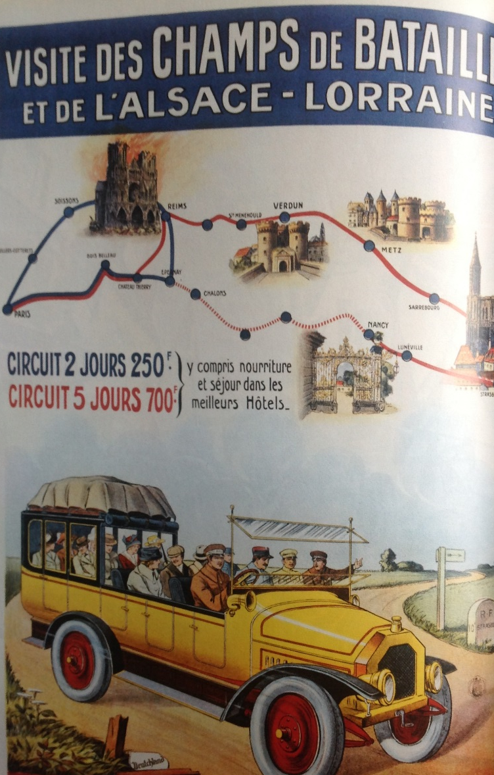
Troisième partie« Je me souviens de la Grande Guerre »: l’instrumentalisation du souvenir :
Le souvenir a fait et fait l’objet d’une exploitation économique par le biais du tourisme. Peut-on parler de marchandisation du souvenir?
Affiche publicitaire des années 1930.

Slide 33
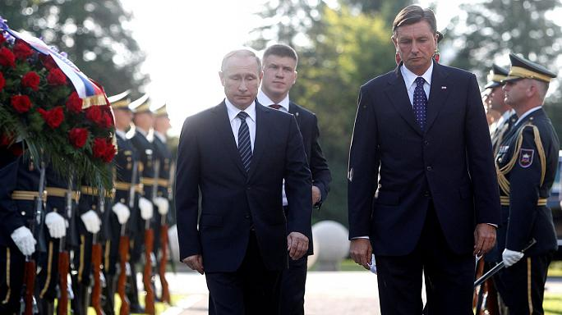
Troisième partie« Je me souviens de la Grande Guerre »: l’instrumentalisation du souvenir :
Le souvenir est encore instrumentalisé aujourd’hui par V. Poutine qui relance le souvenir de la Grande Guerre ou par certains candidats…
Le président russe a répondu à l’invitation de son homologue slovène, Borut Pahor, pour participer aux commémorations de la Première guerre mondiale le 30 juillet 2016.

